Slide 1
组会汇报
张沛毅
4月2日

Slide 2
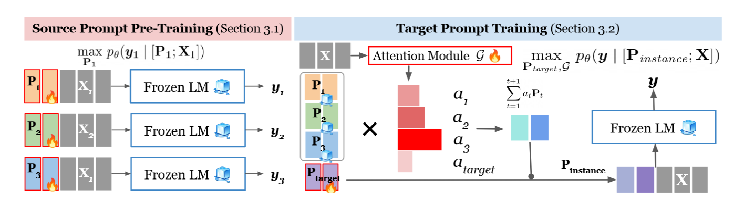
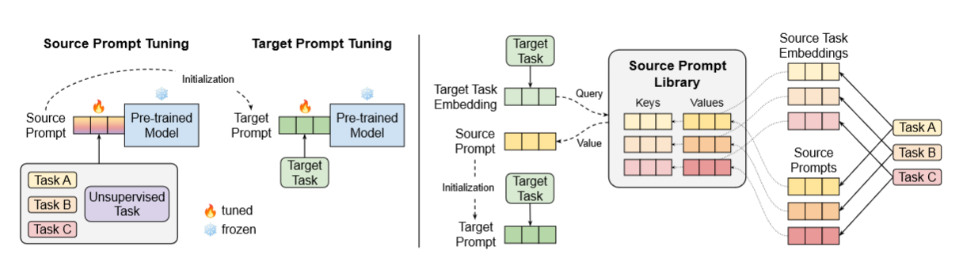
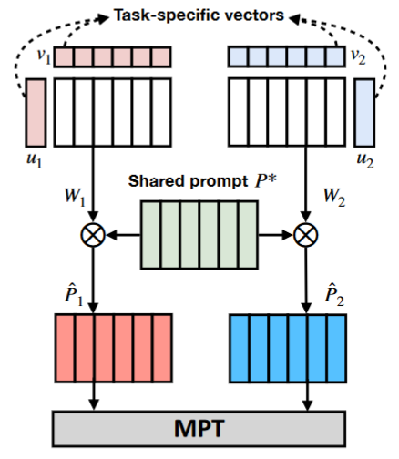
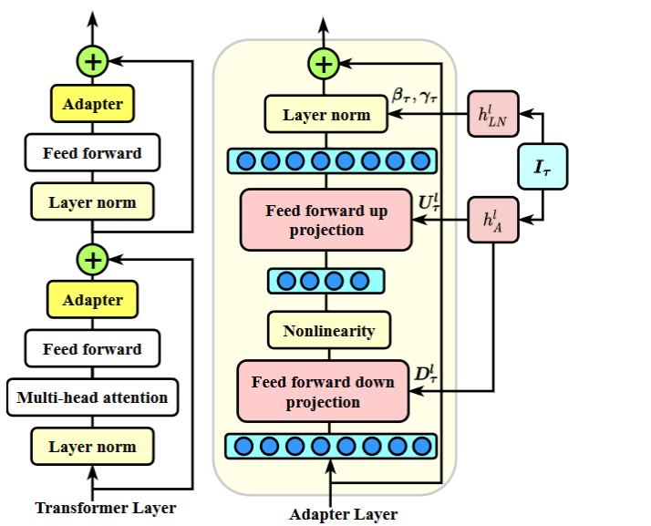
内容一：回顾
Soft prompt训练过程受初始点选取影响大。
采用多个源任务训练一个较好的Soft prompt，对目标任务进行初始化，再进行微调。
1.每个任务单独训练，检索最优
2.所有源任务一起训练，提取任务间公共特征和任务单独特征。

Slide 3
内容二：进展
每个任务单独训练，检索最优
目标任务采用源任务Soft prompt初始化迁移效果和源任务与目标任务输出特征的相似度（cos,mse）有关
每个任务单独训练
未利用多个源任务之间的关系
源任务训练效果效率低下
A
B
C
所有源任务一起训练
提取的公共特征不够细粒度
可能对公共特征有损害
a
主要在调多个源任务训练的代码。
注：源任务与目标任务已经被随机初始化微调

Slide 4
内容三：将要做
将源任务与目标任务输出特征的相似度（cos,mse），用于对多个源任务进行分组。
在做的实验：
1.暴力取出一部分源任务进行训练，进行目标任务初始化，微调。
2.所有源任务一起训练，进行目标任务初始化，微调。
3.单个源任务训练，进行目标任务初始化，微调。
A
B
a
数据集：GLUE，SuperGLUE
数据集：MTEB（有些任务无法微调），只有测试集
C

